Slide 1
在放大电路中，由于耦合电容和旁路电容的存在，如果信号频率比较低了，那么它的容抗也就比较大，这时候的耦合电容和旁路电容再不能看成是短路的了，在耦合电容和旁路电容上要产生了交流信号的损失。放大电路的电压放大倍数要减小，而且这时候它会产生相移。
同样的，由于三极管结电容存在，当信号的频率比较高的时候，结电容的容抗就不能看成是无穷大了，这就会使得发射结所得到的电压会变小，放大器的电压放大倍数在信号频率比较高的时候，它的数值将要减小，而且还要产生相移。
任何一个放大电路的电压放大倍数都是频率的函数。所谓的频率特性，指的就是这种函数关系。我们把在低频和高频放大倍数下降而且产生相移的现象也称为它产生了频率的失真。

Slide 2
4.7 放大电路的频率响应
研究放大电路的动态指标（主要是增益）随信号频率变化时的响应。
4.7.1 单时间常数RC电路的频率响应
4.7.2 BJT的高频小信号模型及频率参数
4.7.3 单级共射极放大电路的频率响应
4.7.4 单级共集电极和共基极放大电路的高频响应
4.7.5 多级放大电路的频率响应

Slide 3

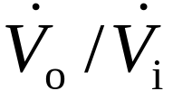

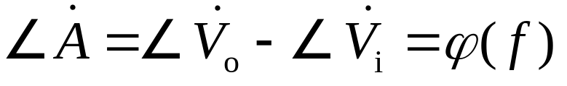
频率响应的概念
一、频率响应的概念
在放大电路的通频带中给出了频率特性的概念---
幅频特性是描绘输入信号幅度
固定，输出信号的幅度随频率变化
而变化的规律。即
∣ ∣= ∣ ∣=
幅度频率特性
相位频率特性
相频特性是描绘输出信号与输入
信号之间相位差随频率变化而变化
的规律。即

Slide 4
这些统称放大电路的频率响应。
幅频特性偏离中频值的现象称为幅度频率失真;
相频特性偏离中频值的现象称为相位频率失真。
放大电路的幅频特性和相频特性，也称为频率响应。因放大电路对不同频率成分信号的增益不同，从而使输出波形产生失真，称为幅度频率失真，简称幅频失真。放大电路对不同频率成分信号的相移不同，从而使输出波形产生失真，称为相位频率失真，简称相频失真。幅频失真和相频失真是线性失真。

Slide 5
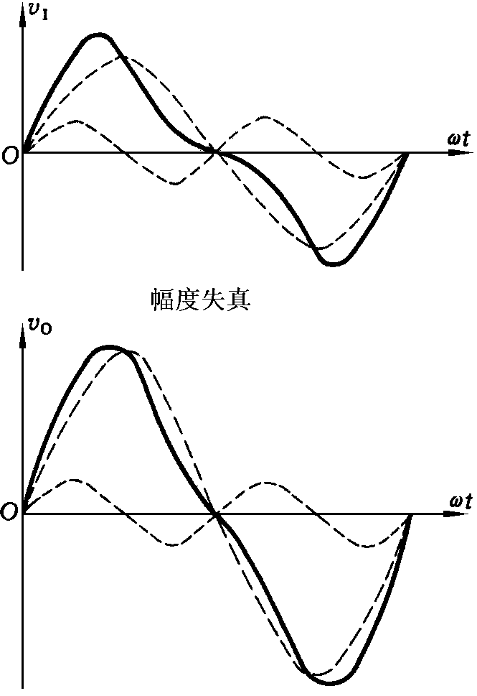
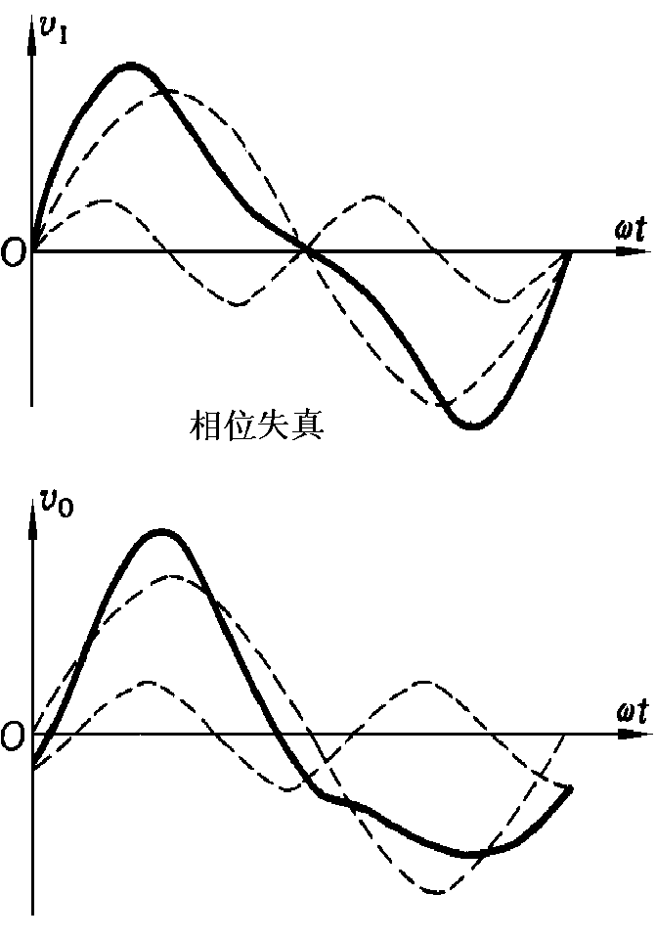

Slide 6
产生频率失真的原因是:
1.放大电路中存在电抗性元件，例如耦合电容、
旁路电容、分布电容、变压器、分布电感等;
2.三极管的β(ω)是频率的函数。
在研究频率特性时，三极管的低频小信号模型不再适用，而要采用高频小信号模型。

Slide 7
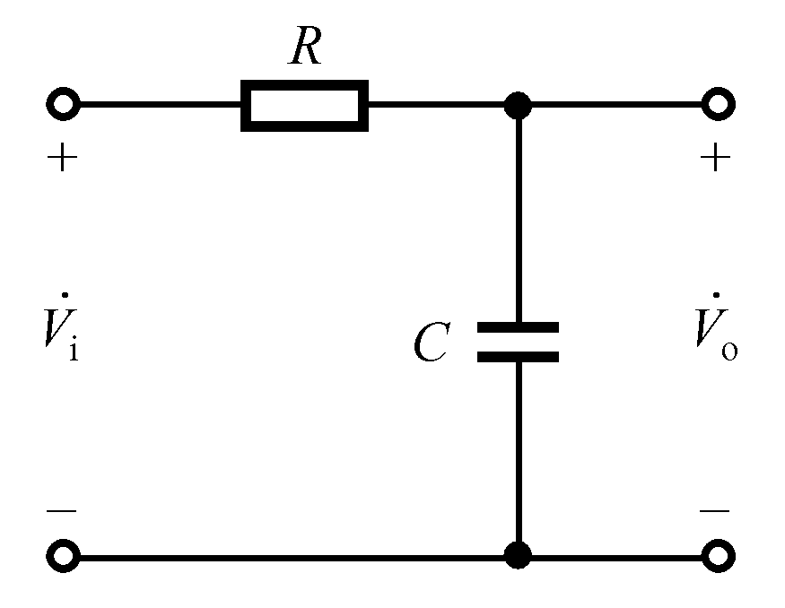
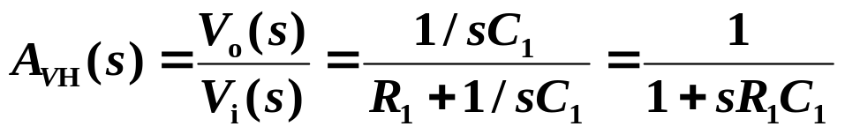
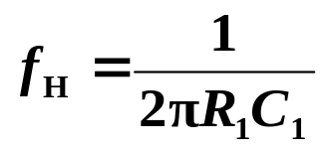


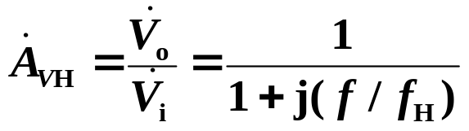
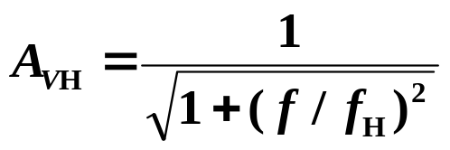

4.7.1 单时间常数RC电路的频率响应
1. RC低通电路的频率响应
①增益频率函数
（电路理论中的稳态分析）
RC电路的电压增益（传递函数）：
又
且令
RC低通电路
则
电压增益的幅值（模）
（幅频响应）
电压增益的相角
（相频响应）

Slide 8
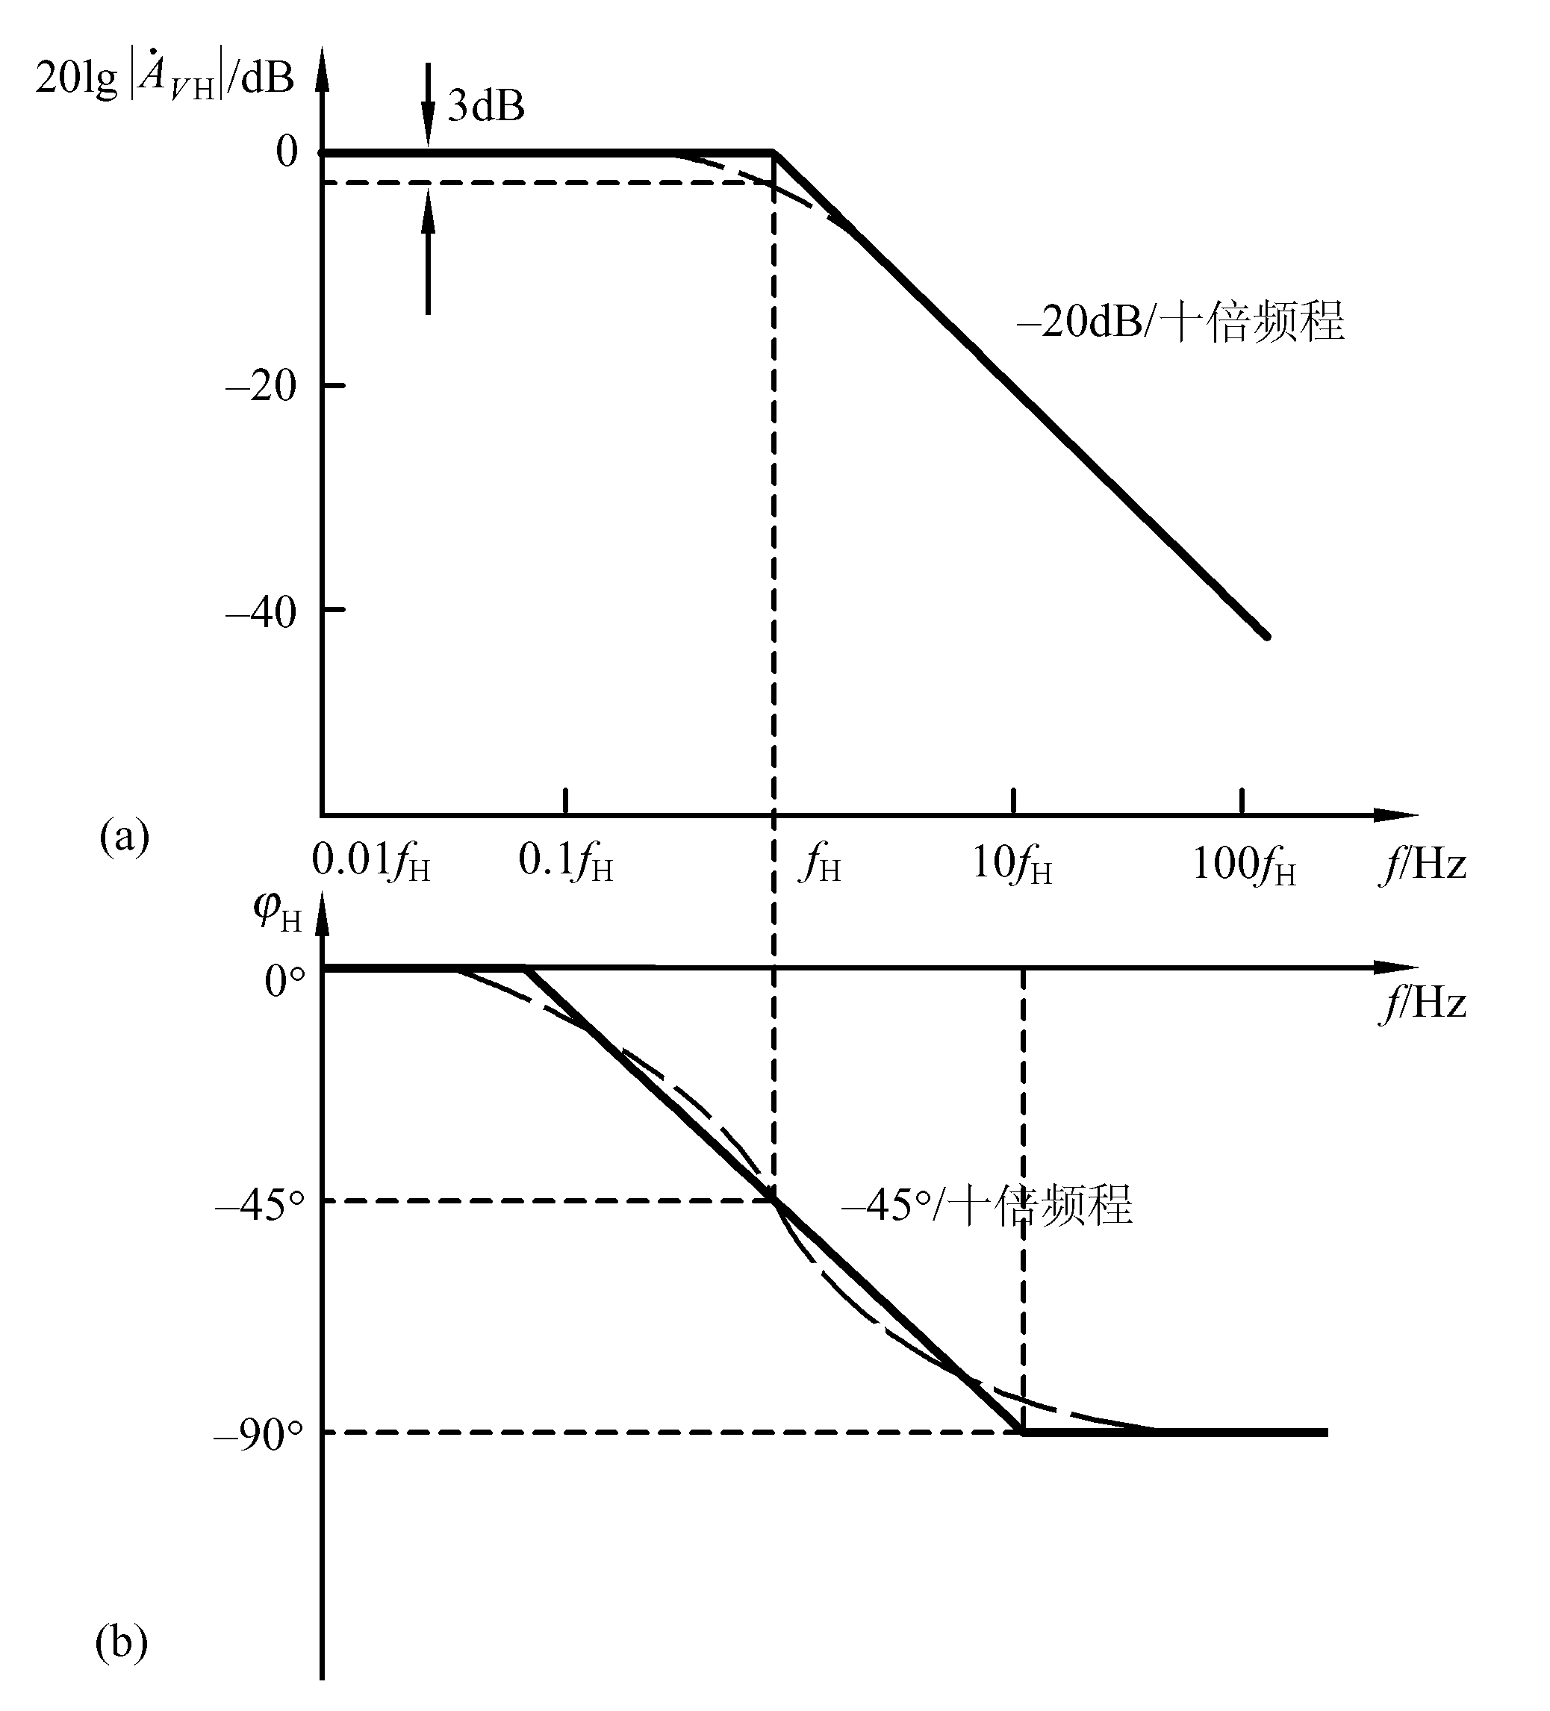
1. RC低通电路的频率响应
②频率响应曲线描述
幅频响应
最大误差 -3dB
相频响应
最大误差 5.7°

Slide 9
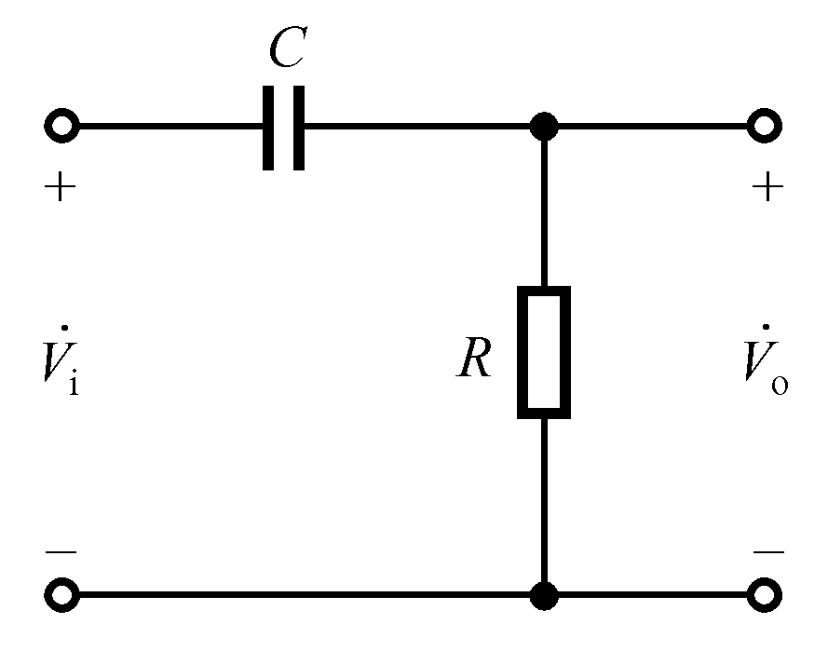
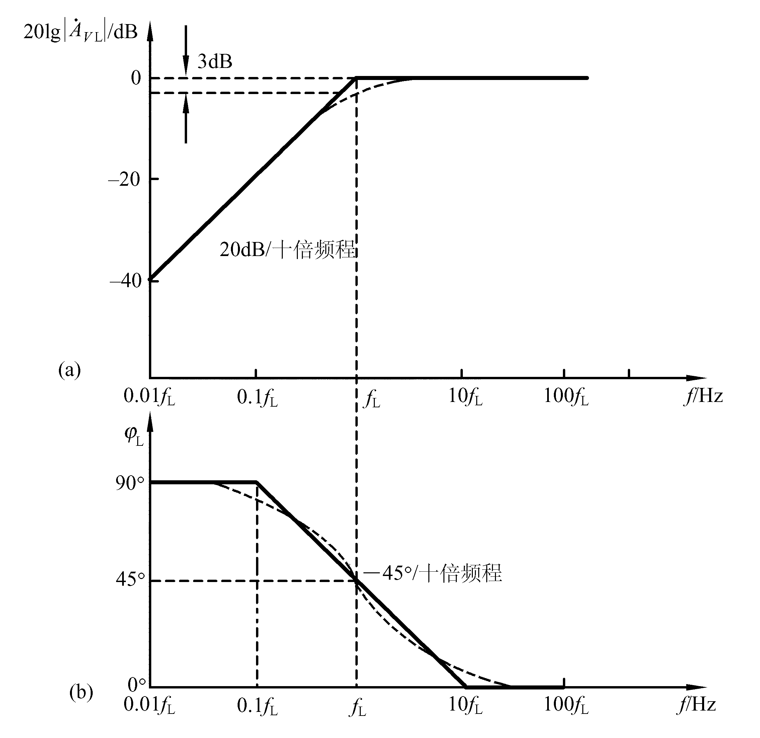
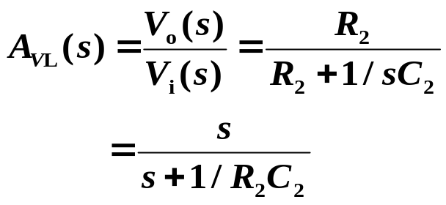
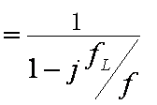
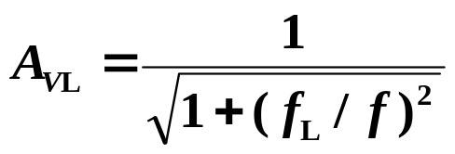

2. RC高通电路的频率响应
RC高通电路
RC电路的电压增益：
幅频响应
相频响应
输出超前输入

Slide 10
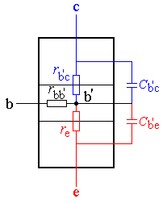
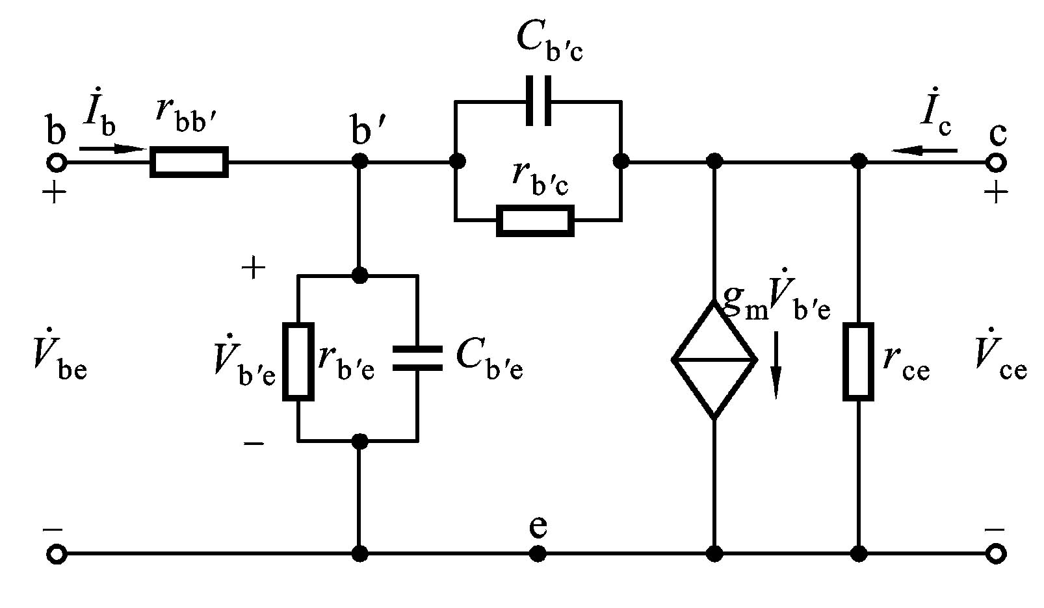



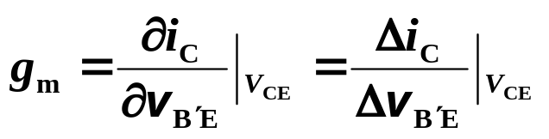
4.7.2 BJT的高频小信号模型及频率参数
1. BJT的高频小信号模型
①模型的引出
r_{bb'} ---基区的体电阻，b'是假想的基区内的一个点。
r_{b'e}---发射结电阻r_{e}归算
到基极回路的电阻。
三极管物理模型
---发射结电容
---集电结电阻
---集电结电容
互导
BJT的高频小信号模型

Slide 11
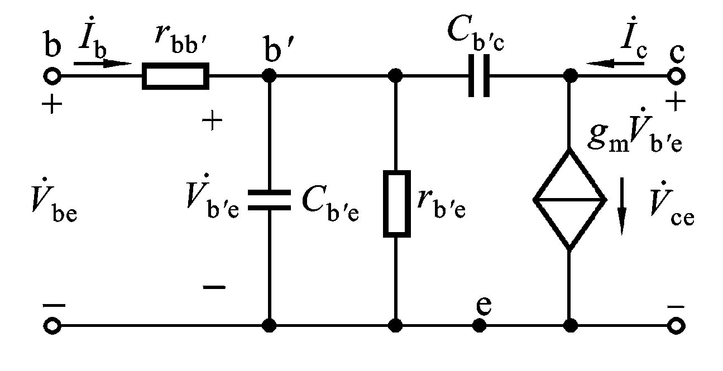
1. BJT的高频小信号模型
②简化模型
由于r_{b'c}和r_{ce}
阻值很大，故忽略r_{b'c}和r_{ce}
混合Π型高频小信号模型。

Slide 12
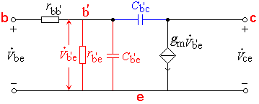
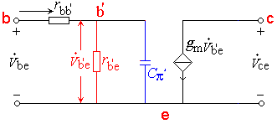
1. BJT的高频小信号模型
在π型小信号模型中，因存在C_{b’c} 对求解不便，可通过单向化处理加以变换。
高频小信号模型电路
简化高频小信号电路

Slide 13
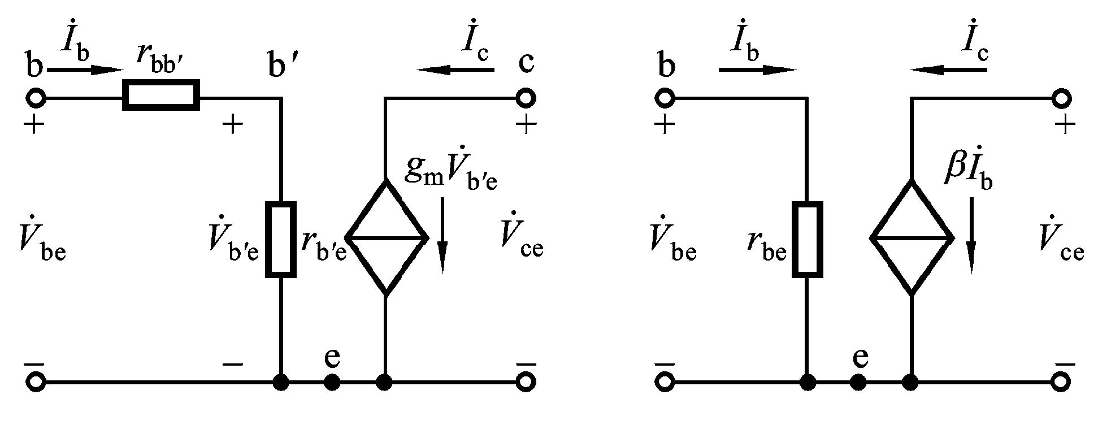
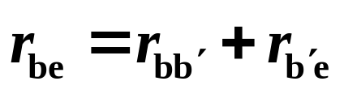
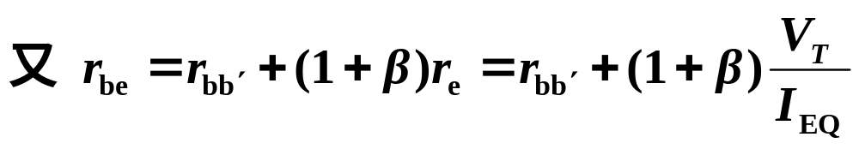
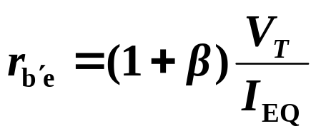

2. BJT高频小信号模型中元件参数值的获得
低频时，混合Π模型与H参数模型等价
所以

Slide 14
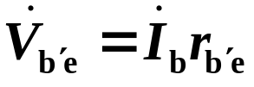
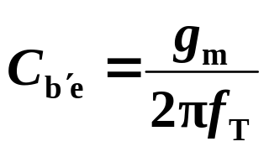
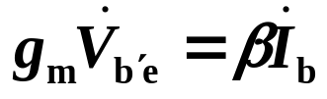
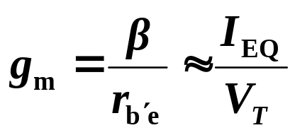

2. BJT高频小信号模型中元件参数值的获得
低频时，混合Π模型与H参数模型等价
又因为
f_{T}特征频率,β下降到1时的信号频率。
从手册中查出
所以
g_{m}与Q有关，与频率无关。

Slide 15
4.7.3 单管共射放大器的频率响应
一、 全频段小信号电路模型
二、 中频段电压放大倍数A_{usm}
三、 低频段电压放大倍数A_{usm}
四、 高频段电压放大倍数A_{usm}
五、 完整的频率响应曲线

Slide 16
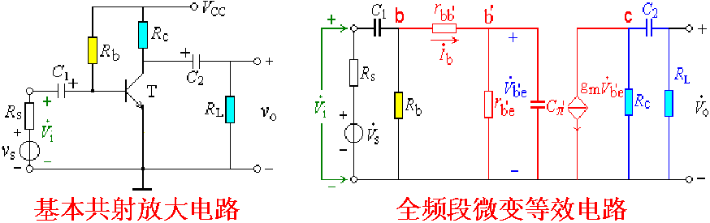
一、全频段小信号电路模型
对于下图（左）所示的共发射极接法的基本放大电路，分析其频率响应，需画出放大电路从低频到高频的全频段小信号模型，如下图（右）所示。然后分中、低、高三个频段加以研究。

Slide 17
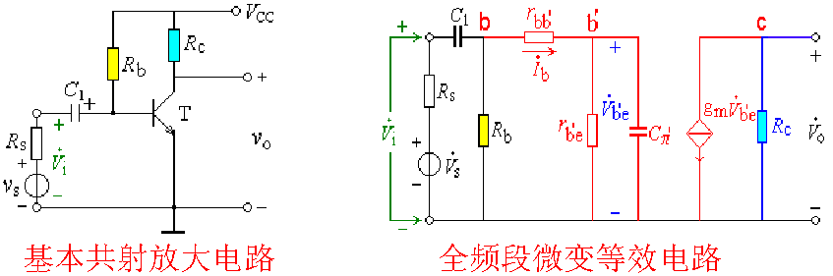
如果将C₂和R_{L}看作是下一级放大电路的耦合电容和输入电阻，则上面的电路还可以进一步化简为下图所示的电路：

Slide 18

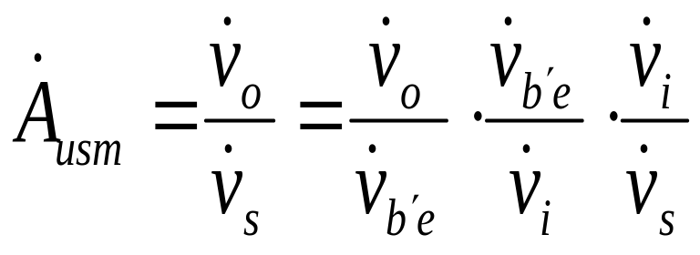
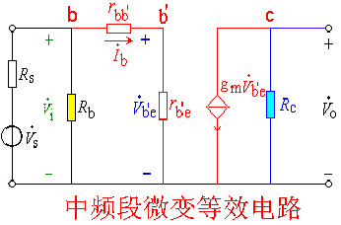
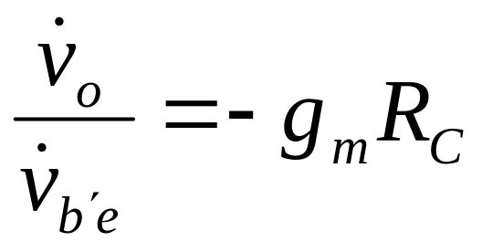
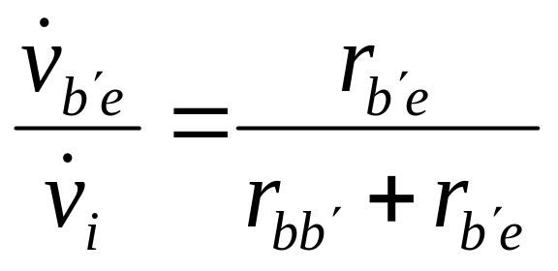
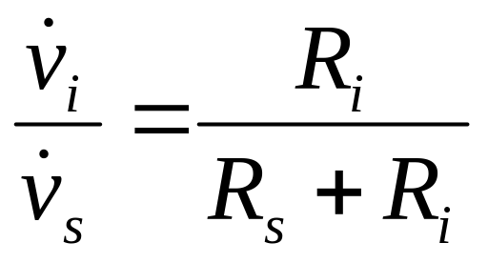
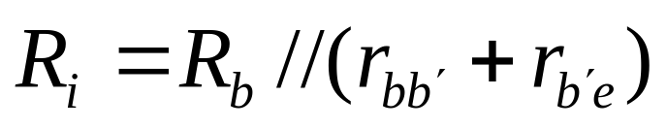
二、中频段电压放大倍数
在中频段，耦合电容和三极管结电容的影响可以忽略，因此电路可简化为下图。
其中：
、
、 、

Slide 19
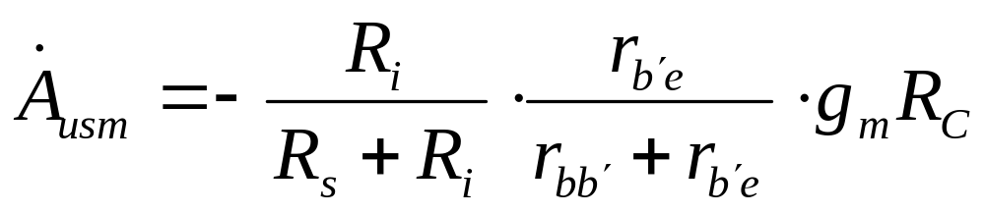
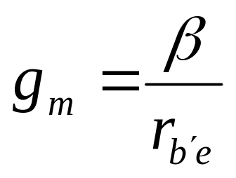
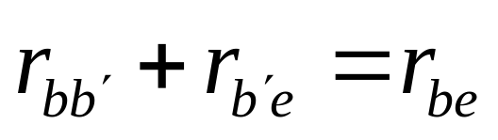
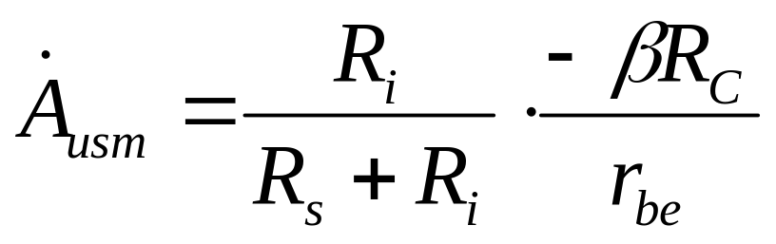
整理得到中频段电压放大倍数如下：
由于 、
代入上式得：
这个结果与以前用微变等效电路法分析的结果
完全一样。

Slide 20
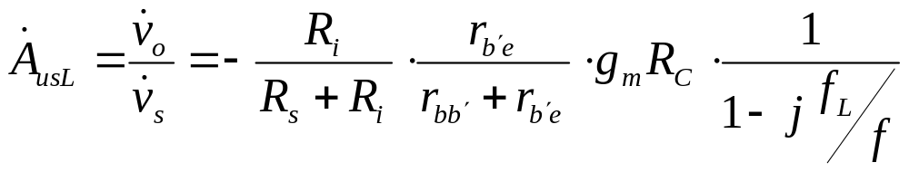
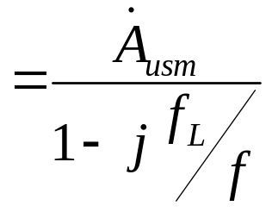
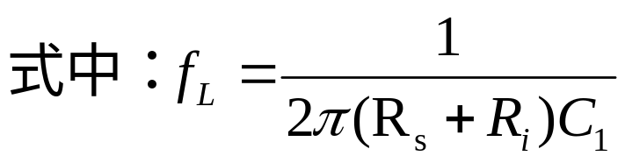
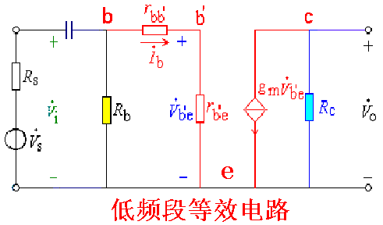
三、低频段电压放大倍数
将全频段小信号电路模型中的C₁保留， C′_{π}忽略，即可获得低频段小信号电路模型如图3.7.16所示。低频电压放大倍数为：
由上式结果可知，放大电路的低频响应等效为一个RC高通电路，下限频率f_{L}主要与低频等效电路的时间常数有关，C₁和（R_{s}+R_{i}）的乘积愈大，则f_{L}愈小，即放大电路的低频响应愈好。

Slide 21
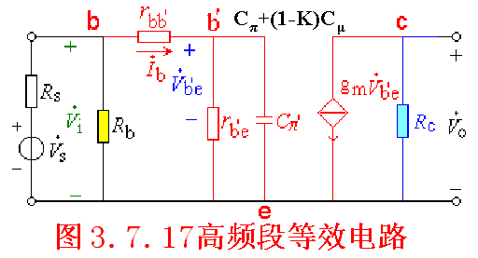
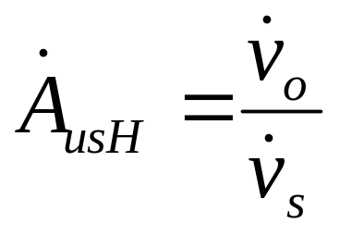
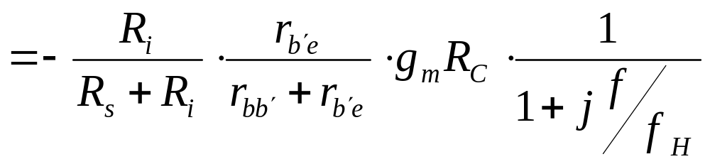
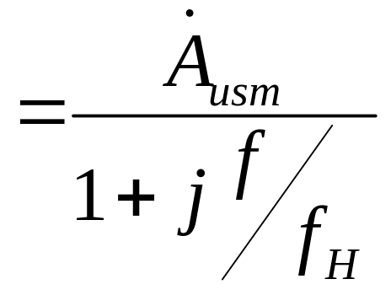
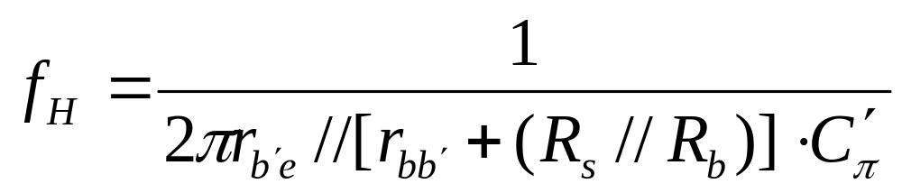
四、高频段电压放大倍数
将全频段小信号模型中的C₁短路，即可获得高频段小信号模型微变等效电路，如图3.7.17所示。高频电压放大倍数为：
由上式结果可知，放大电路的高频响应等效为一个RC低通电路，上限频率f_{H}主要与高频等效电路的时间常数r_{b´e} //[r_{bb´}+ (R_{s}+R_{b})]C′_{π} 有关，C′_{π} 愈小，放大电路的高频响应愈好。
式中：

Slide 22




五、完整的频率响应曲线
将以上在中频段、低频段和高频段分别求出的电压放大倍数进行综合，就可以得到基本共射放大电路在全频率范围内的放大倍数的表达式：
式中：

Slide 23

同时，将中频段、低频段和高频段的频率响应曲线综合起来，就得到了基本共射放大电路完整的频率响应曲线，如下图所示

Slide 24
当频率降低到一定程度时，Au的幅值要下降，这是由于耦合电容的作用，当信号频率高到一定程度时，Au的数值也要下降，这是由于结电容C∏’的作用，中间的这个区域是平行于横轴的区域我们叫它中频段，它的电压放大倍数写成Aum。
当信号频率下降到一定程度时，电压放大倍数会下降，而且在负180度的基础上产生超前相移，这里有一个特殊的点，是电压放大倍数下降到中频段时候电压放大倍数的70.7%，并且它产生一个正45度的相移，这个点称为电压放大倍数的下限截止频率，简称下限频率。如果信号频率继续下降，放大倍数继续下降，趋近于0，而它的相角要趋近于负的90度。
当着信号频率高到一定程度时，放大倍数的数值也要下降，这里也存在着一个特殊的点，也是使得电压放大倍数的数值下降到中频段的70.7%的点，并且它产生一个滞后45度的相移，这个信号频率称为电压放大倍数的上限截止频率，简称上限频率。当信号频率趋近于无穷的时候，放大倍数继续下降，趋近于0，而它的相角趋近于负270度。
当信号工作在下限频率和上限频率之间的时候我们称它工作在中频段，把这个区间叫做放大电路的通频带，
通频带 BW=(f_{H}-f_{L}) ≈f_{H}。

Slide 25




增益–带宽积（描述集成运放的一个参数）
将中频增益与通频带相乘所得的乘积称为增益–带宽积
由上式可见，当电路参数及三极管都选定后，增益-带宽积基本上是个常数，因此放大电路的中频增益与通频带存在矛盾，两这相互制约。要提高增益-带宽积，可选用r_{bb׳}和C_{b׳َe}、C_{b΄c}都较小的三极管。

Slide 26





4.7.5 多级放大电路的频率响应
1. 多级放大电路的增益
• 前级的开路电压是下级的信号源电压
• 前级的输出阻抗是下级的信号源阻抗
• 下级的输入阻抗是前级的负载

Slide 27



4.7.5 多级放大电路的频率响应
2. 多级放大电路的频率响应
（以两级为例）
当两级增益和频带均相同时，
则单级的上下限频率处的增益为
两级的增益为
即两级的带宽小于单级带宽。
• 多级放大电路的通频带比它的任何一级都窄。

Slide 28
结论：放大电路中耦合电容和旁路电容越多，低频特性越差；放大电路的级数越多，高频特性越差，通频带越窄。
本课要求：
1、理解频率特性、频率失真、截止频率和通频带的概念；
2、会分析一个放大电路的中频特性，低频特性和高频特性；
3、掌握放大电路全频段的电压增益表达式，及各频段电压增益表达式；能根据电压增益表达式画出幅频特性曲线和相频特性曲线；
4、掌握多级放大电路与单级放大电路的电压增益关系和截止频率、通频带的区别。

Slide 29
回答下面问题：
1、什么是放大电路的频率特性？
2、什么是通频带，上限截止频率，下限截止频率？
3、电压放大倍数在中频区的特点？低频区和高频区怎样变化？是升高还是降低？为什么？
4、什么是波特图？什么是增益？怎么换算？
5、多级放大电路与单级放大电路相比，电压增益和通频带如何变化？

Slide 30

例题：某放大电路的对数幅频特性如同所示，由图可知：
1）该电路中频电压增益为多少倍？上限截止频率和下限截止频率为多少？
2）写出该电路全频段内电压放大倍数的表达式。
3）当信号频率为上限或下限截止频率时，实际的电压增益为多少dB？

Slide 31
作业：6.1.1, 6.1.2

